Slide 1
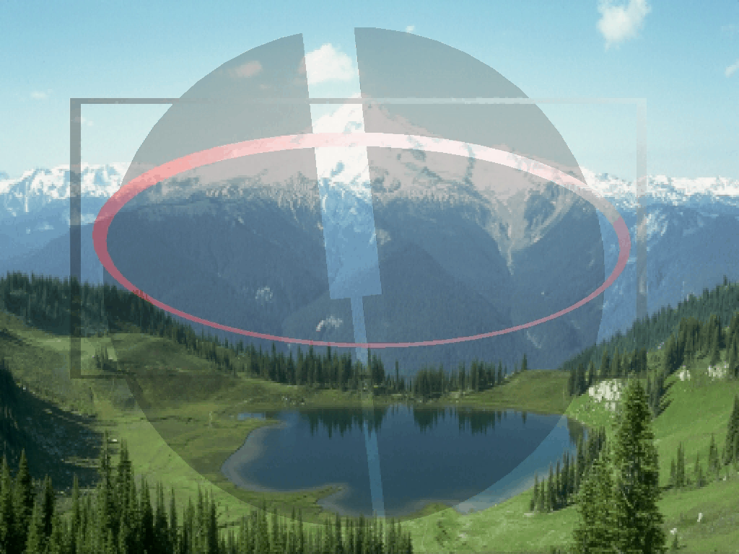

BANGUN RUANG SISI DATAR
BAB 8

Slide 2
PENGERTIAN
Pengertian bangun ruang sisi datar adalah bangun ruang dengan sisi berbentuk mendatar. Bangun ruang sisi datar meliputi balok, prisma, limas, dan kubus.

Slide 3



CONTOH-CONTOH BANGUN RUANG SISI DATAR

Slide 4
NAMA-NAMA BANGUN RUANG SISI DATAR
KUBUS
    BALOK
Prisma segitiga
Prisma segilima
LIMAS SEGI-4
Prisma segiempat
LIMAS SEGI-5
LIMAS SEGI-3

Slide 5
Apa yang dimaksud dengan KUBUS dan BALOK ?
KUBUS
    BALOK
Kubus merupakan bangun ruang yang dibatasi oleh 6 buah bangun datar berbentuk segiempat dan kongruen.
Balok merupakan bangun ruang yang dibatasi oleh 3 pasang bangun datar berbentuk segiempat yang kongruen dan sejajar.

Slide 6
Apa yang dimaksud dengan PRISMA dan LIMAS ?
Prisma segilima
Prisma segitiga
Limas segitiga
Limas segiempat
Prisma segiempat
LIMAS ???
PRISMA ???
Limas segilima
Prisma adalah bangun ruang yang dibatasi oleh 2 bangun datar yang kongruen dan sejajar, serta bidang lain sebagai sisi tegaknya.
Limas adalah bangun ruang yang dibatasi oleh sebuah bangun datar sebagai alasnya dan sisi-sisi tegak yang bertemu pada satu titik.
kembali

Slide 7
A. UNSUR-UNSUR BANGUN RUANG
KOMPETENSI DASAR:
Mengidentifikasi sifat-sifat kubus, balok, prisma dan limas serta bagian-bagiannya
INDIKATOR:
Menyebutkan unsur-unsur kubus, balok, prisma, dan limas : rusuk, bidang sisi, diagonal bidang sisi, diagonal ruang, bidang diagonal.
LKS
Membuat jaring-jaring:
  kubus
  Balok
  prisma tegak
  limas
Contoh Soal
Evaluasi
kembali

Slide 8
Bagian-bagian/Unsur-unsur Bangun Ruang
Sisi
Rusuk
Titik Sudut
Diagonal Ruang
Diagonal Sisi/Diagonal Bidang
Bidang Diagonal
Contoh Soal:
Dengan memperhatikan sebuah kubus atau balok, berapakah banyaknya sisi, rusuk, titik sudut, diagonal ruang, diagonal sisi, dan bidang diagonalnya? Selanjutnya lengkapi tabel berikut!

Slide 9
No | Bangun | Banyaknya
 |  | Sisi | Rusuk | Titik sudut | Diagonal ruang | Diagonal bidang | Bidang diagonal
1. 2. 3. 4. 5. 6. | Kubus Balok Prisma segitiga Prisma segi-4 Limas segiempat Limas segitiga
6
12
8
4
12
6
6 12 8 4 12 6
5
9
6
0
6
6
6
12
8
4
12
6
5
8
5
0
2
2
4
6
4
0
0
0
Untuk mempermudah mencari semua sisi dan rusuk bangun ruang, perlu dibedakan adanya rusuk sisi alas/bawah, rusuk sisi atas/tutup, dan rusuk sisi tegak.
Adapula rusuk mendatar/horisontal dan rusuk tegak/vertikal.
kembali

Slide 10
Jaring-jaring Balok

Slide 11
Membuat Jaring-jaring Kubus:

Slide 12
Jaring-jaring Prisma

